Slide 1
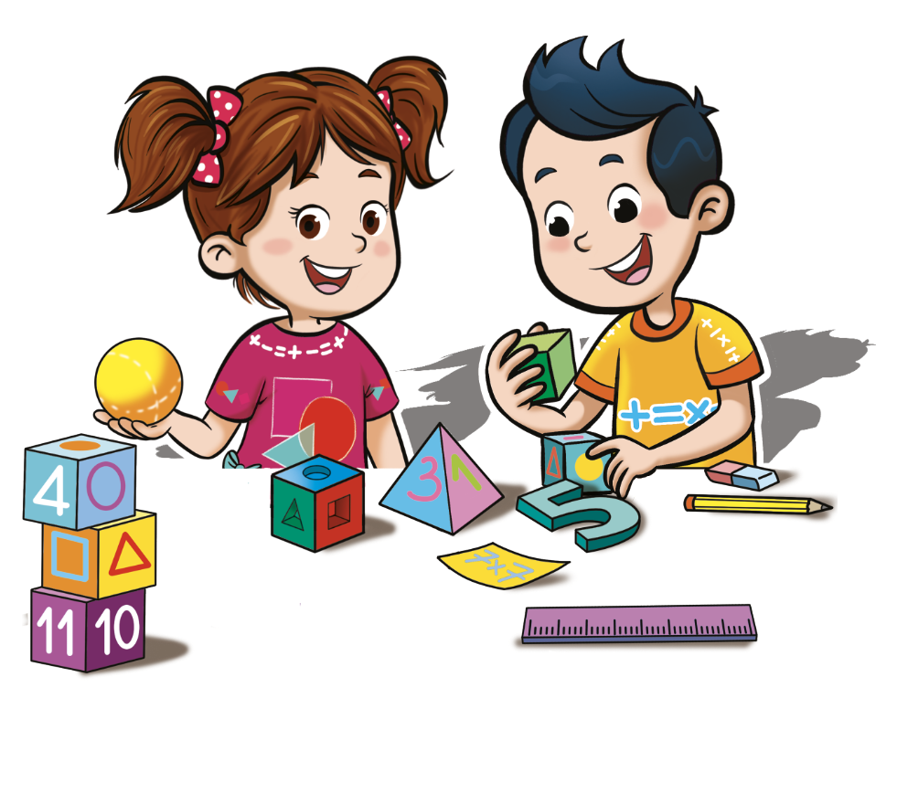

5
1
2
مراجعة
الدرس 4
الدرس 3
الدرس 2
الدرس 1

Slide 2





أيقونات توجيهية
توجيهات الأستاذ(ة)
تعيين تلميذ للإجابة
المرور بين الصفوف
عرض فيديو
المرور للشريحة الموالية بعد عرض الفيديو
العمل في ثنائيات

Slide 3

برمجة الأسبوع الثاني
(ة)خاص بالأستاذ
الدرس 6
الدرس 5
الدرس 1
المضلعات الرباعية (2)
المضلعات الرباعية (1)
فصل الملايين: قراءة وكتابة
الدرس 8
الدرس 7
حل المسائل
المضلعات الرباعية (3)
مراجعة
مراجعة وتثبيت دروس الأسبوع

Slide 4
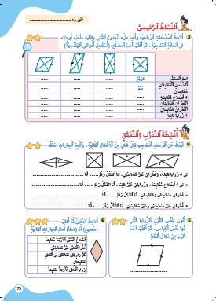
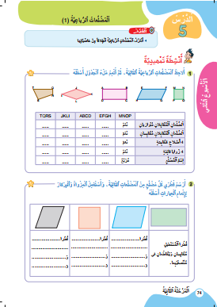
درس اليوم
(ة)خاص بالأستاذ
المضلعات الرباعية (1)

Slide 5

(ة)خاص بالأستاذ
مراحل الدرس
افتتاح الدرس
1
نمذجة
2
ممارسة موجهة
3
ممارسة مستقلة
4
اختتام الدرس
5

Slide 6
(ة)خاص بالأستاذ
عند نهاية الدرس
على الأقل 80% من المتعلمين سيكونون قادرين على:
قسمة عدد صحيح على عدد صحيح من رقم واحد

Slide 7




مرحباً سنتابع درسا جديدا

Slide 8

(ة)خاص بالأستاذ
افتتاح الدرس
1
تصحيح الواجبات المنزلية
الحساب الذهني

Slide 9
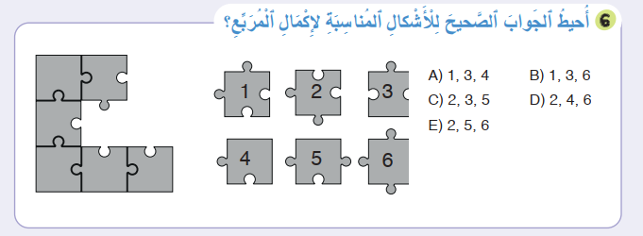
1
صححوا. لديكم دقيقة واحدة

Slide 10
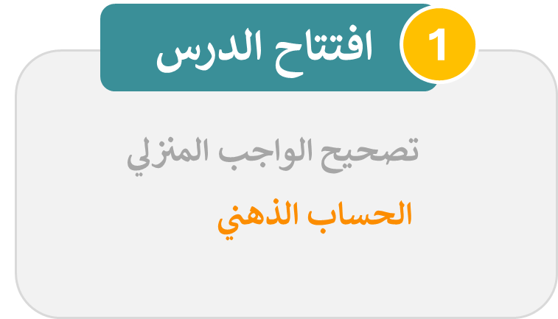
(ة)خاص بالأستاذ

Slide 11


سنبدأ بالحساب الذهني. خذوا كراسات الحساب الذهني؛ ص: 9

Slide 12
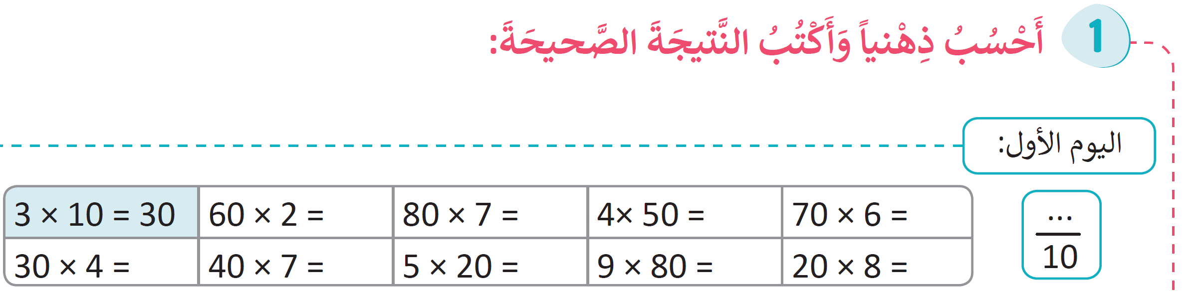
أنجزوا العمليات في دقيقة

Slide 13
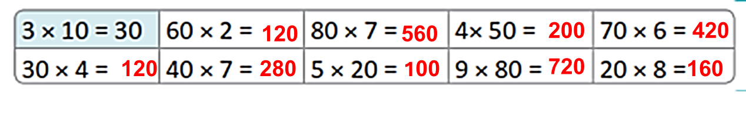
صححوا

Slide 14
(ة)خاص بالأستاذ
نمذجة
2
أتعرف الرباعيات انطلاقا من خاصياتها

Slide 15
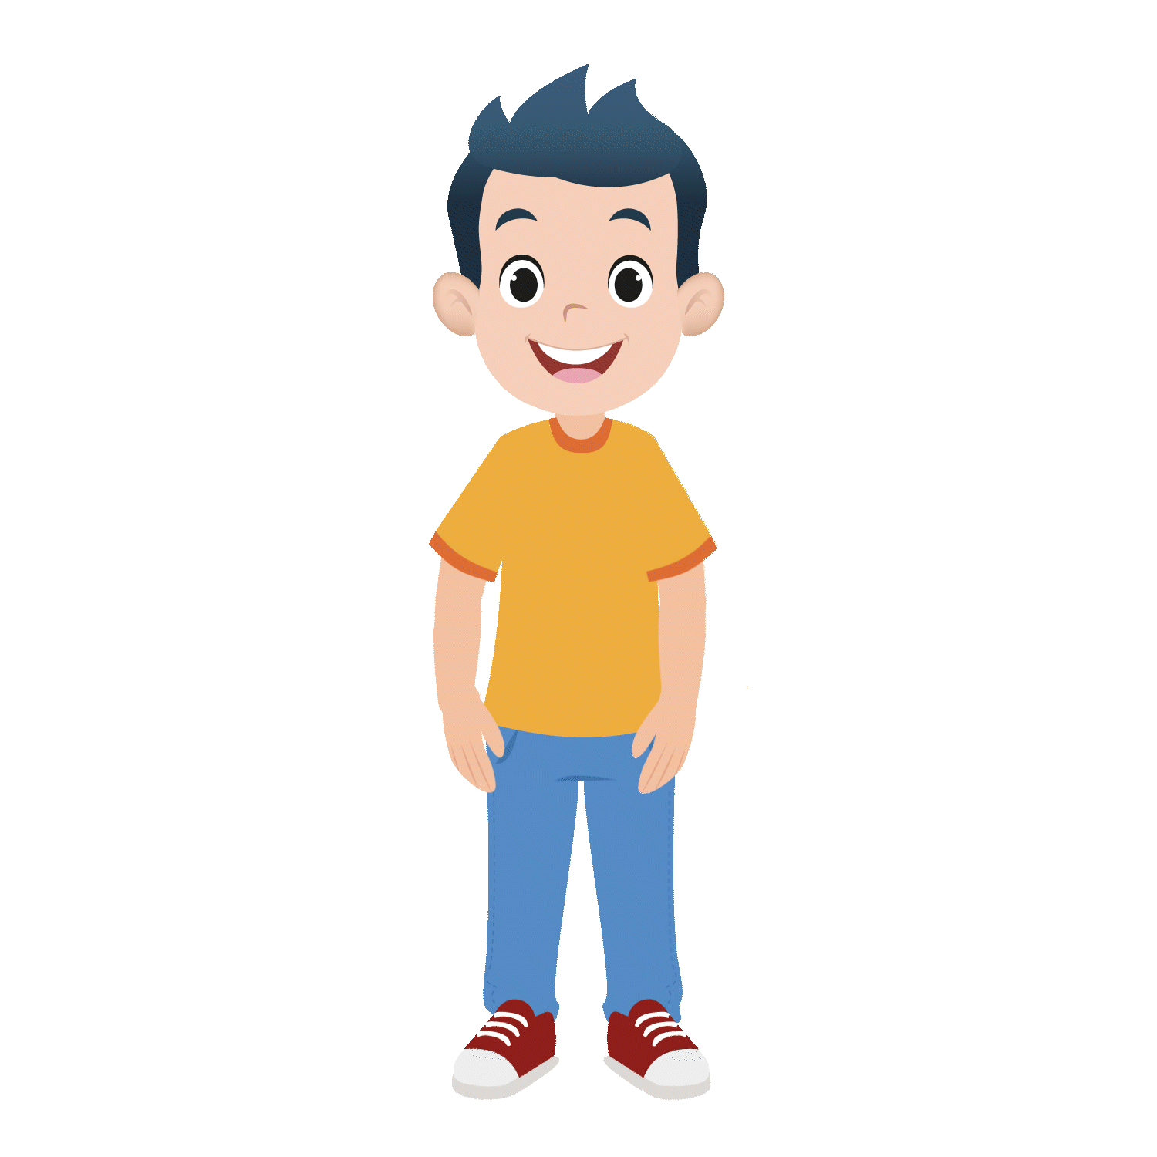
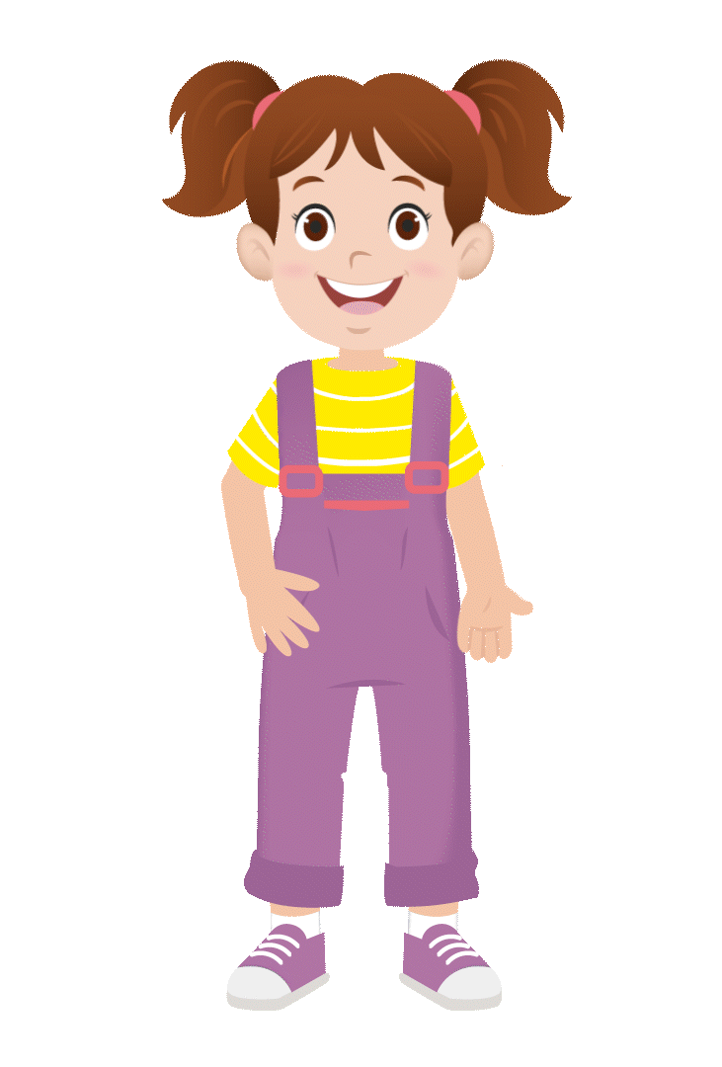
الآن سنتعلم كيف نتعرف طبيعة شكل رباعي انطلاقا من خاصياته

Slide 16

عرض فيديو النمذجة

Slide 17

من يذكرنا بما تعلمناه؟ لتحديد طبيعة شكل هندسي ...
أَتَحَقَّقُ مِنْ خاصِّيّاتِ الْأَضْلاعِ وَالْقُطْرَيْنِ بِاسْتِعْمالِ الْبِرْكارِ.
أَتَحَقَّقُ مِنْ طَبيعَةِ الزّوايا بِاسْتِعْمالِ الكوسِ.
أَسْتَنْتِجُ طَبيعَةَ الشَّكْلِ؛

Slide 18
(ة)خاص بالأستاذ
الممارسة الموجهة 1
ممارسة موجهة
3
3
3
النشاط 1
النشاط 2
النشاط 3

Slide 19
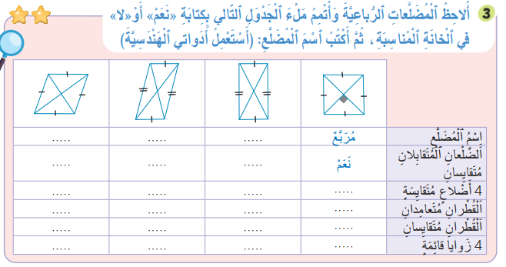
خذوا كراساتكم صفحة 75. سنتعرف طبيعة الشكل باتباع نفس الخطوات
نعم
نعم
نعم
نعم

Slide 20

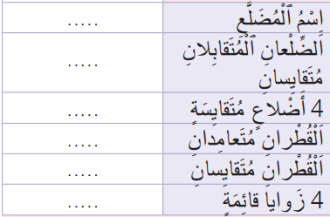
ماذا نفعل في الخطوة الأولى؟
أحدد
3
أدرس الزوايا
2
أدرس الأضلاع والقطرين
1

Slide 21
تحققوا باستعمال البركار من الخاصية الأولى. واكتبوا نعم أو لا على الألواح
أحدد
3
أدرس الزوايا
2
أدرس الأضلاع والقطرين
1

Slide 22

ارفعوا الألواح

Slide 23
نصحح. من يقوم إلى السبورة ليشرح الجواب
أحدد
3
أدرس الزوايا
2
أدرس الأضلاع والقطرين
1
نعم

Slide 24
هل جميع الأضلاع متقايسة؟ اكتبوا الجواب على ألواحكم
أحدد
3
أدرس الزوايا
2
أدرس الأضلاع والقطرين
1
نعم

Slide 25
ارفعوا الألواح

Slide 26
نصحح. من يقوم إلى السبورة ليشرح الجواب
أحدد
3
أدرس الزوايا
2
أدرس الأضلاع والقطرين
1
نعم
لا

Slide 27
هل القطران متعامدان؟ اكتبوا الجواب على ألواحكم
أحدد
3
أدرس الزوايا
2
أدرس الأضلاع والقطرين
1
نعم
لا

Slide 28
ارفعوا الألواح

Slide 29
نصحح. من يقوم إلى السبورة ليشرح الجواب
أحدد
3
أدرس الزوايا
2
أدرس الأضلاع والقطرين
1
نعم
لا
لا

Slide 30
هل القطران متقايسان؟ اكتبوا الجواب على ألواحكم
أحدد
3
أدرس الزوايا
2
أدرس الأضلاع والقطرين
1
نعم
لا
لا

Slide 31
ارفعوا الألواح

Slide 32
نصحح. من يقوم إلى السبورة ليشرح الجواب
أحدد
3
أدرس الزوايا
2
أدرس الأضلاع والقطرين
1
نعم
لا
لا
نعم

Slide 33
ماذا نفعل في الخطوة الثانية؟
أحدد
3
أدرس الزوايا
2
أدرس الأضلاع والقطرين
1
نعم
لا
لا
نعم

Slide 34
هل زوايا الشكل الأربعة متعامدة
أحدد
3
أدرس الزوايا
2
أدرس الأضلاع والقطرين
1
نعم
لا
لا
نعم

Slide 35
ارفعوا الألواح

Slide 36
نصحح، من يقوم إلى السبورة ليشرح لنا الخطوة الثانية؟
أحدد
3
أدرس الزوايا
2
أدرس الأضلاع والقطرين
1
نعم
لا
لا
نعم
نعم

Slide 37
ماذا نفعل في الخطوة الثالثة؟
أحدد
3
أدرس الزوايا
2
أدرس الأضلاع والقطرين
1
نعم
لا
لا
نعم
نعم

Slide 38
أستنتج وأحدد اسم المضلع. اكتبوا الجواب الصحيح على الألواح
أحدد
3
أدرس الزوايا
2
أدرس الأضلاع والقطرين
1
نعم
لا
لا
نعم
نعم

Slide 39
ارفعوا الألواح

Slide 40
نصحح، من يقوم إلى السبورة ليشرح لنا الخطوة الثالثة؟
أحدد
3
أدرس الزوايا
2
أدرس الأضلاع والقطرين
1
مستطيل
نعم
لا
لا
نعم
نعم

Slide 41
(ة)خاص بالأستاذ
الممارسة الموجهة 1
ممارسة موجهة
3
3
3
النشاط 1
النشاط 2
النشاط 3

Slide 42
خذوا الألواح؛ املؤوا الخانات وحددوا طبيعة الشكل باستعمال الأدوات المناسبة
مستطيل
نعم
لا
نعم
لا
نعم
نعم
نعم
نعم
نعم

Slide 43
ارفعوا الألواح

Slide 44
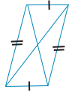
نصحح، من يقوم ليشرح لنا الخطوات
متوازي الأضلاع
نعم
لا
لا
لا
لا

Slide 45
(ة)خاص بالأستاذ
الممارسة الموجهة 1
ممارسة موجهة
3
3
3
النشاط 1
النشاط 2
النشاط 3

Slide 46
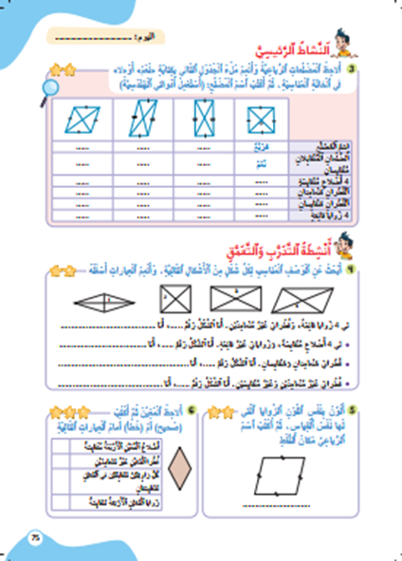
الآن خذوا كراساتكم الصفحة النشاط 3 صفحة 75. حددوا طبيعة الشكل الرابع

Slide 47
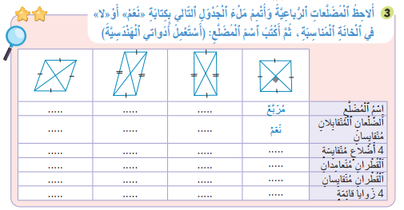
لديكم دقيقتان للإنجاز؛ سأمر بين الصفوف لمساعدتكم؛
2

Slide 48
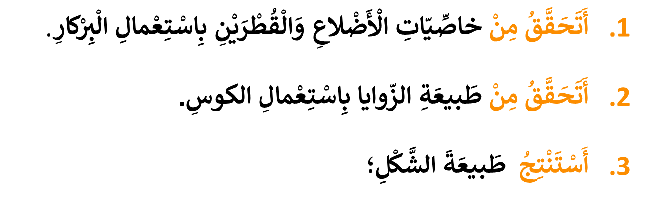
الآن؛ ستشتغلون في ثنائيات
كل واحد يقارن إنجازه مع إنجاز زميله. تأكدوا أنكم اتبعتم الخطوات بشكل سليم.

Slide 49
صححوا
معين
متوازي الأضلاع
مستطيل
نعم
نعم
نعم
لا
نعم
نعم
لا
نعم
لا
لا
نعم
لا
لا
نعم
نعم
لا
لا
نعم
نعم

Slide 50
(ة)خاص بالأستاذ
ممارسة مستقلة
4
أنجز بمفردي

Slide 51
خذوا الكراسات صفحة 75 وأنجزوا النشاط 4. لديكم 5 دقائق
سأمر بين الصفوف لأقدم المساعدة إليكم وأدون ملاحظاتي في كراساتكم
5

Slide 52
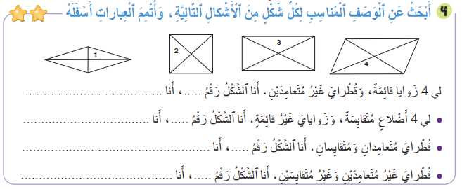
صححوا على كراساتكم
مستطيل
3
معين
1
مربع
2
متوازي الأضلاع
4

Slide 53
انتبهوا جيدا! في المنزل، ستنجزون الأنشطة المتبقية على كراساتكم :
في الحصة القادمة سأختار أحدكم لتصحيح النشاط.

Slide 54
إلى اللقاء. في الحصة القادمة، سنقوم بتصحيح الأنشطة المنجزة في المنزل.

Slide 55

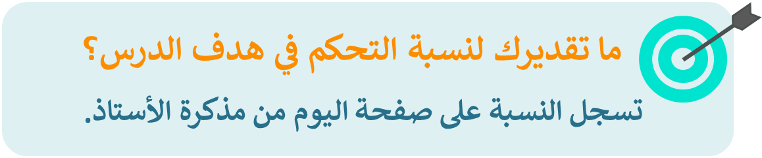
بناء على إنجازات المتعلمين خلال الممارسة المستقلة

